Slide 1
Poravnanje sekvenci nukleotida i njihovo poklapanje
Tijana Tanaskovic 656/2017
Andrijana Ivkovic 613/2017

Slide 2
Sequence alignment (poravnanje sekvenci)
Poravnanje sekvenci u bioinformatici je nacin rasporedjivanja sekvenci DNK, RNK ili proteina radi identifikacije slicnih regiona.
Poravnate sekvence nukleotida se tipicno prikazuju kao redovi u matrici.
Postoje razlicite metode za poravnanje, jedna od njih je dot plot.

Slide 3
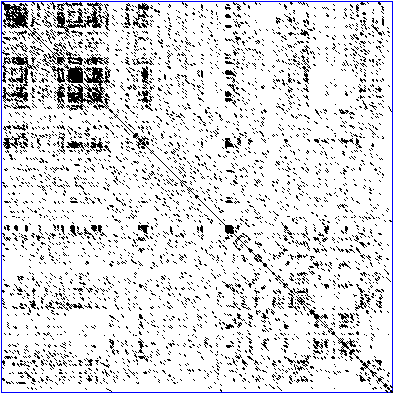
Dot plot
U bioinformatici dot plot, odnosno tackasti grafikon, je graficka metoda za uporedjivanje dve bioloske sekvence i identifikovanje regiona bliske slicnosti nakon poravnanja sekvence.

Slide 4
Identicne sekvence ce imati dijagonalnu liniju u centru matrice. Umetanja i brisanja izmedju sekvenci dovode do poremecaja u ovoj dijagonali. Regije lokalne slicnosti ili ponavljajucih nizova dovode do daljih dijagonalnih poklapanja pored centralne dijagonale.
Tackasti grafikoni (dot plots) uporedjuju dve sekvence tako sto organizuju jednu sekvencu na x-osi, a drugu na y-osi crteza. Kada se ostaci obe sekvence podudaraju na istom mestu, na odgovarajucem polozaju se iscrta tacka.

